Slide 1
Muzea Warszawy
The Project authors ✒️:
Ivan Ihnatsenkau 21595 🐸

Slide 2




Warsaw Museum
Celem projektu jest przechowywanie oraz udostępnianie informacji o muzeach w Warszawie, a także ułatwienie dostępu do tych danych dla użytkowników. System jest przeznaczony dla turystów, studentów i badaczy zainteresowanych dziedzictwem kulturowym miasta. 🏛️
Dane zostały pozyskane za pomocą QGIS.
Czyszczenie danych zostało przeprowadzone w języku Python.
Ich analiza została wykonana w bazie danych PostgreSQL.
Do stworzenia interfejsu graficznego wykorzystano środowisko Microsoft Access.

Slide 3
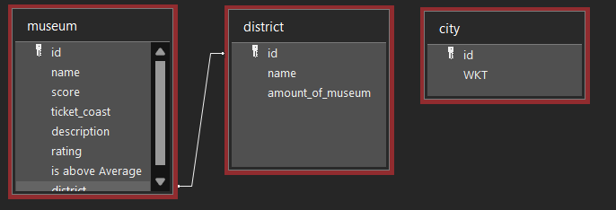
Diagram Encji
Museum – Muzea 🏛️
Podstawowe informacje o muzeach: ID, nazwa, ocena, cena biletu 🎟️, opis, ranking i czy ocena jest powyżej średniej ✔️.
district – Dzielnice 🏙️
Dane o dzielnicach Warszawy: ID, nazwa oraz liczba muzeów w każdej dzielnicy.
city – Miasto 🌆
Informacje przestrzenne o mieście: ID i geograficzna reprezentacja w formacie WKT.

Slide 4
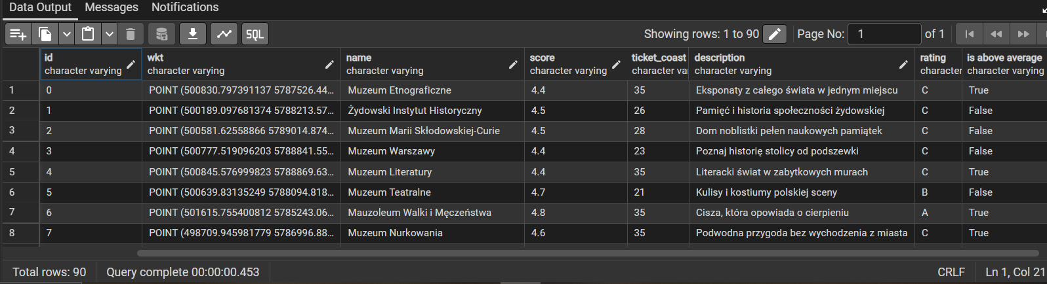
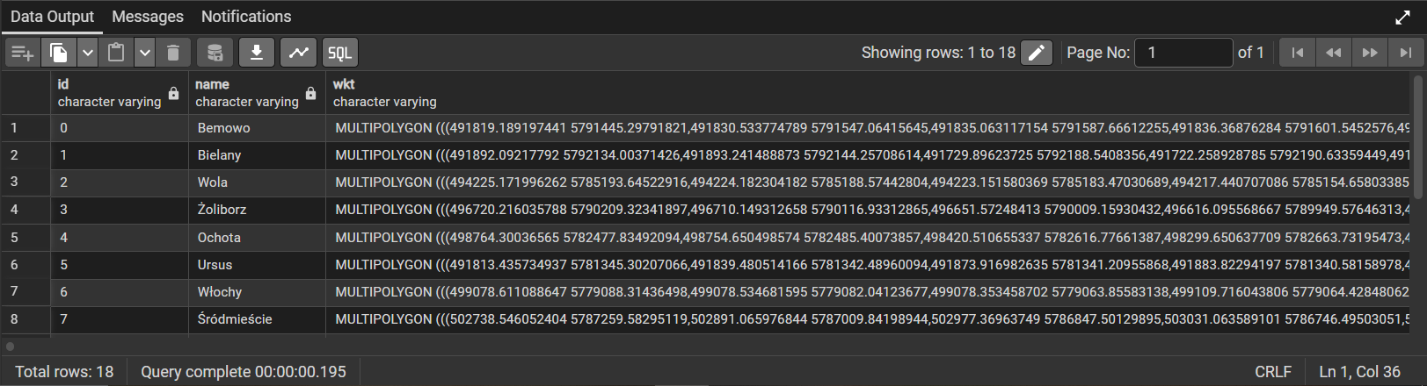
Dane przechowywane
Jedna tabela zawiera wszystkie niezbędne informacje o muzeach Warszawy, w tym dodatkową kolumnę rating, która została obliczona na podstawie kwantyli oraz is above Average, która została obliczona na podstawie średniej ceny biltów .
Druga tabela przechowuje liczbę muzeów w danej dzielnicy, obliczoną na podstawie danych QGIS.
Także są z kolumną geometryczną reprezentującą obszary multipolygonów i punkty.
or

Slide 5
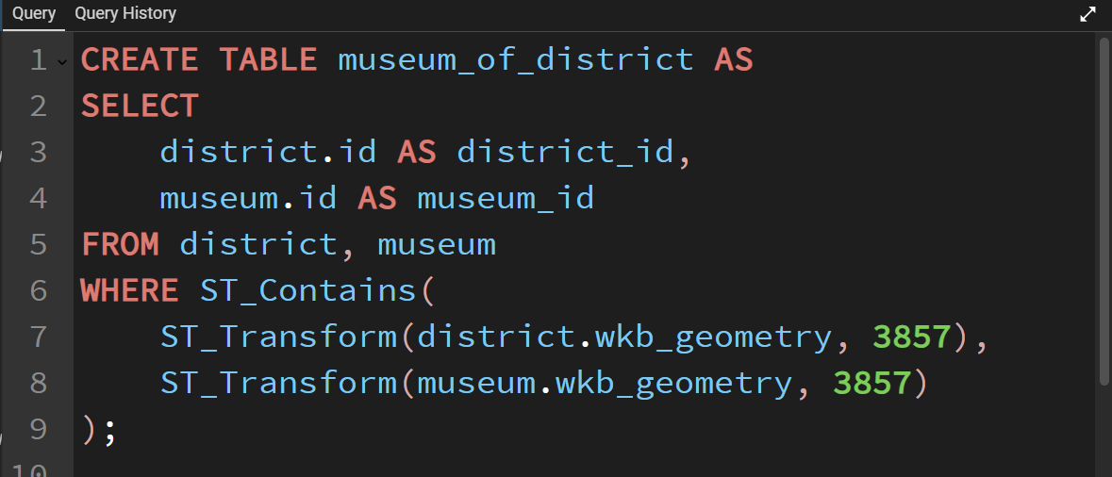
Museum_of_district
Zapytanie zawiera logikę do określenia, które muzeum znajduje się w której dzielnicy. Do tego wykorzystano dodatkowe rozszerzenie PostgreSQL — PostGIS, które umożliwia operacje na danych przestrzennych.
/

Slide 6
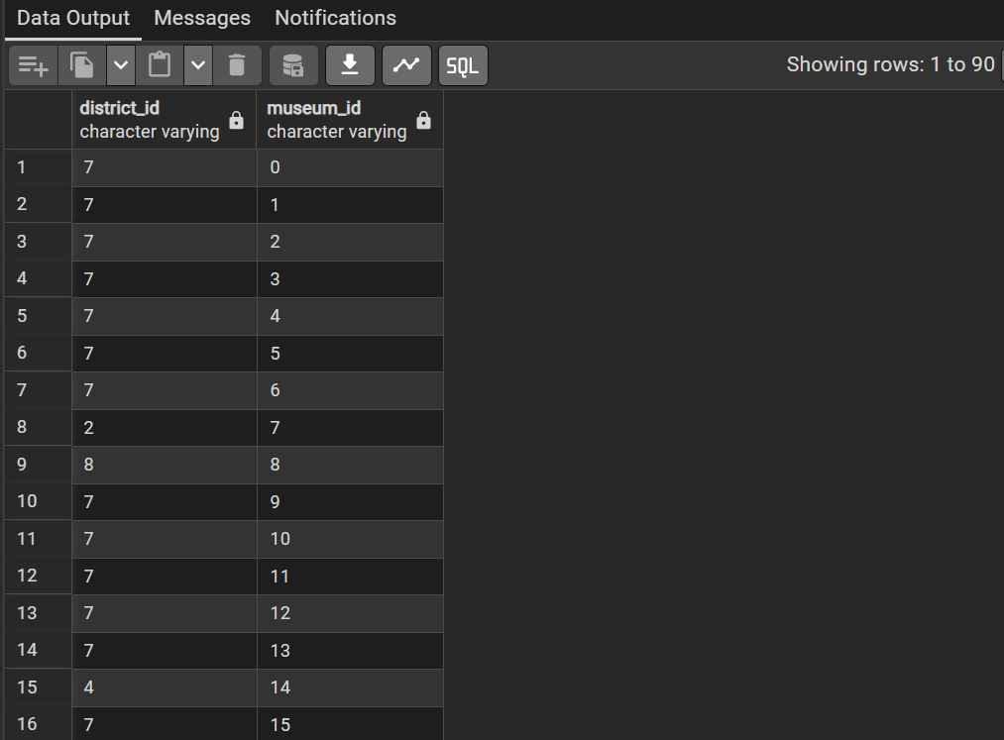
Wynik

Slide 7
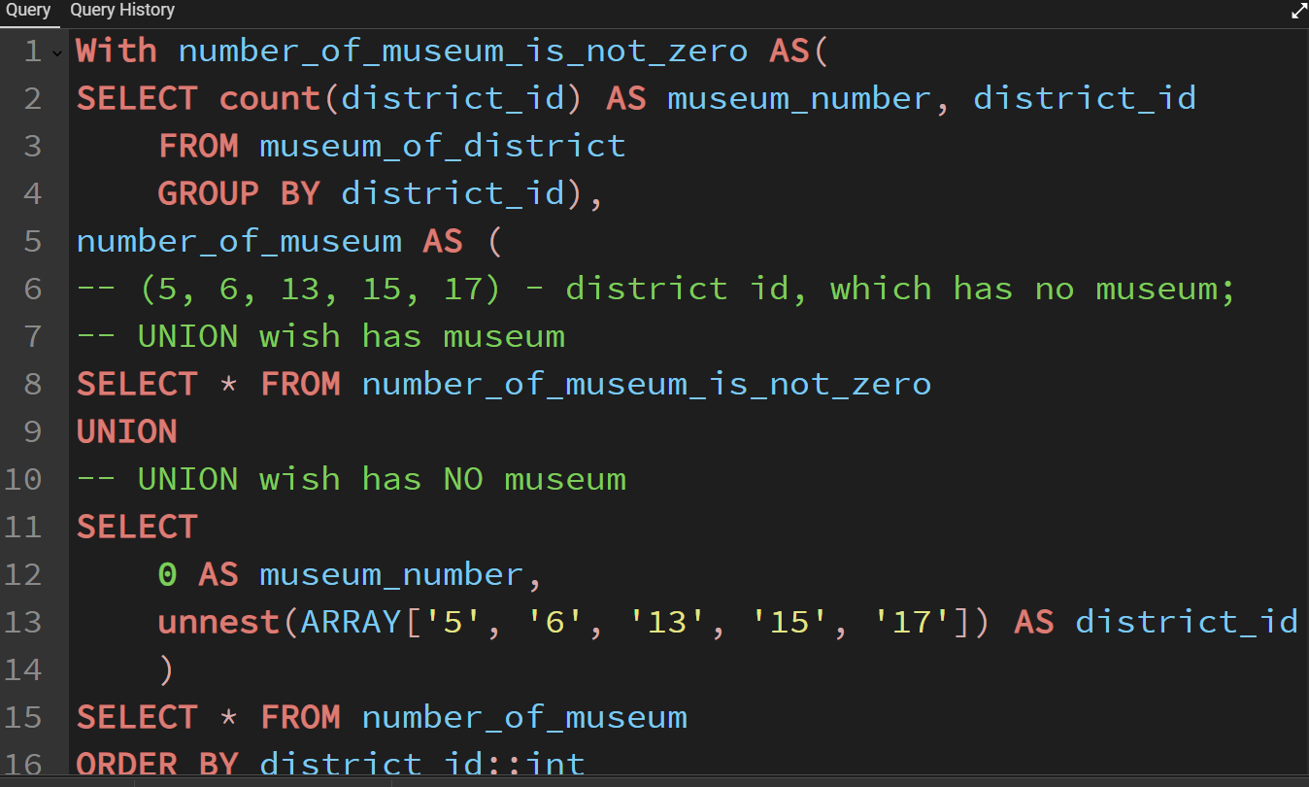
Number_of_museum
Zapytanie wprowadza do tabeli museum_of_district informacje o liczbie muzeów oraz ich identyfikatory przypisane do poszczególnych dzielnic.
Następnie wyciągane są muzea, które nie mają przypisanego żadnego dzielnicy (liczba muzeów równa zero) i łączone są za pomocą UNION.
/

Slide 8
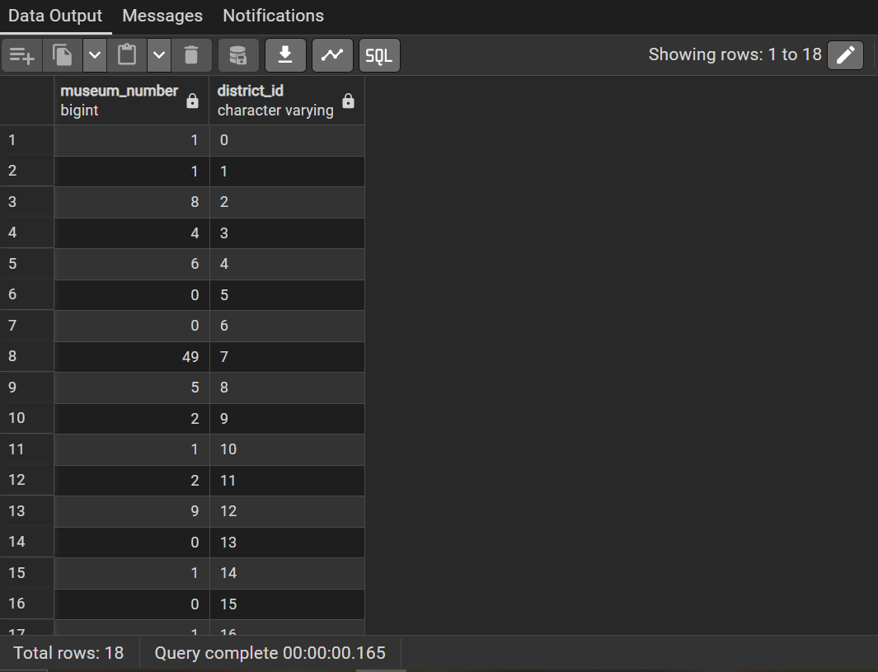
Wynik

Slide 9
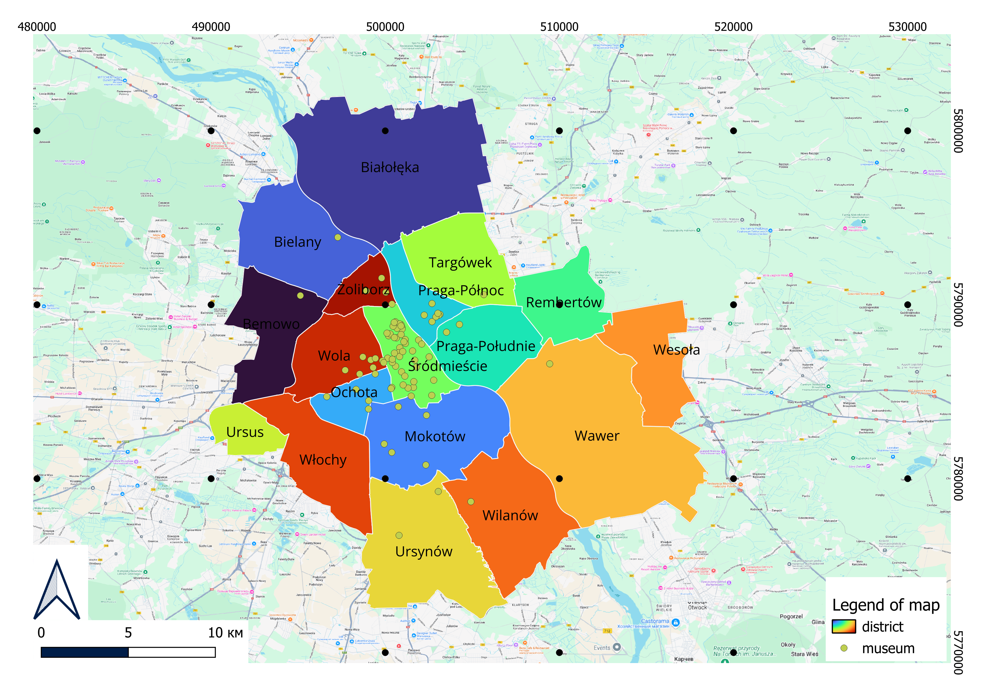
Muzea w Warszawie

Slide 10
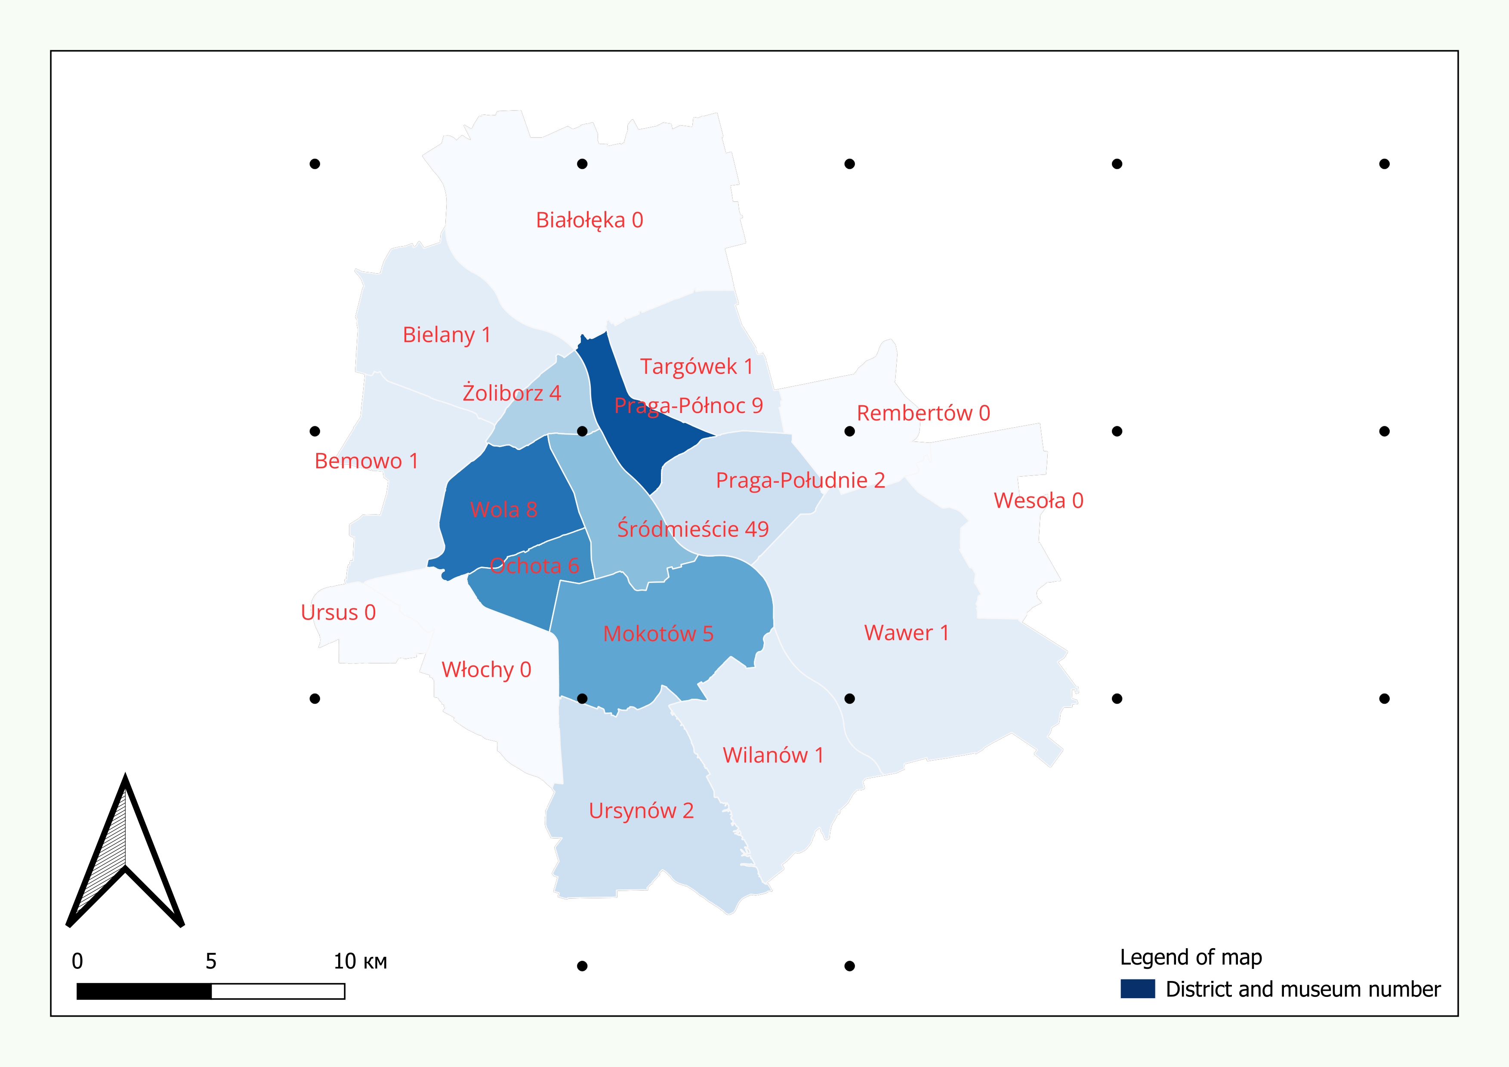
Liczba muzeów w dzielnicach

Slide 11
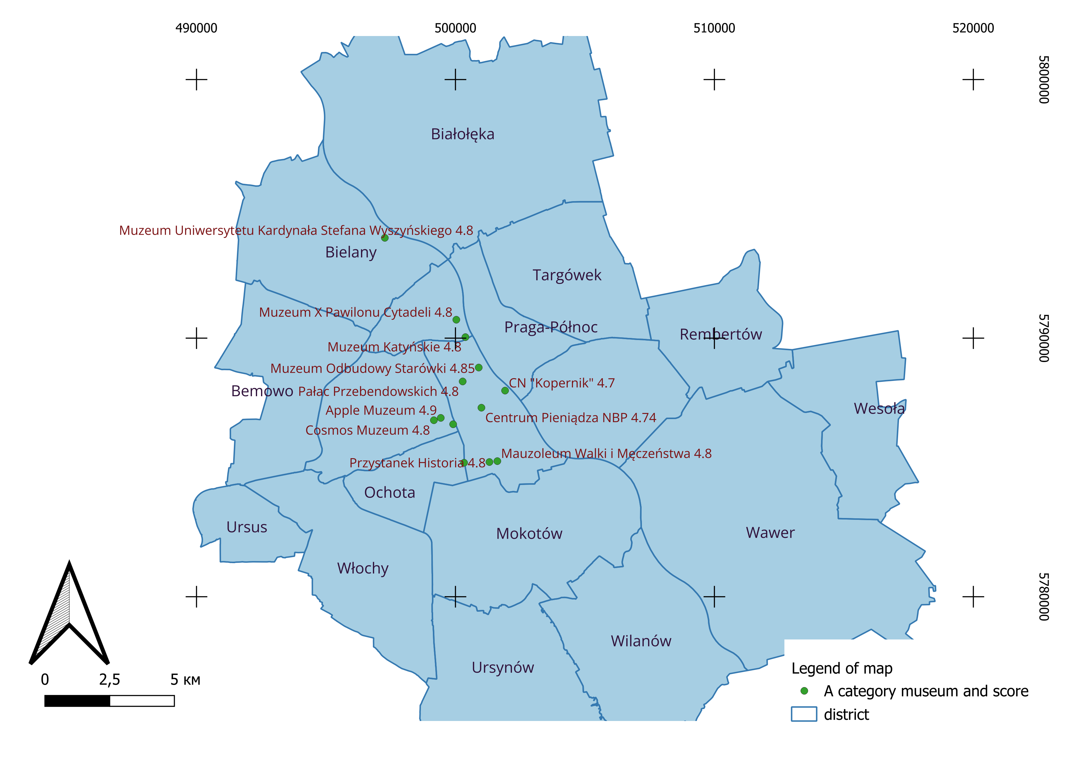
Muzea kategorii A

Slide 12
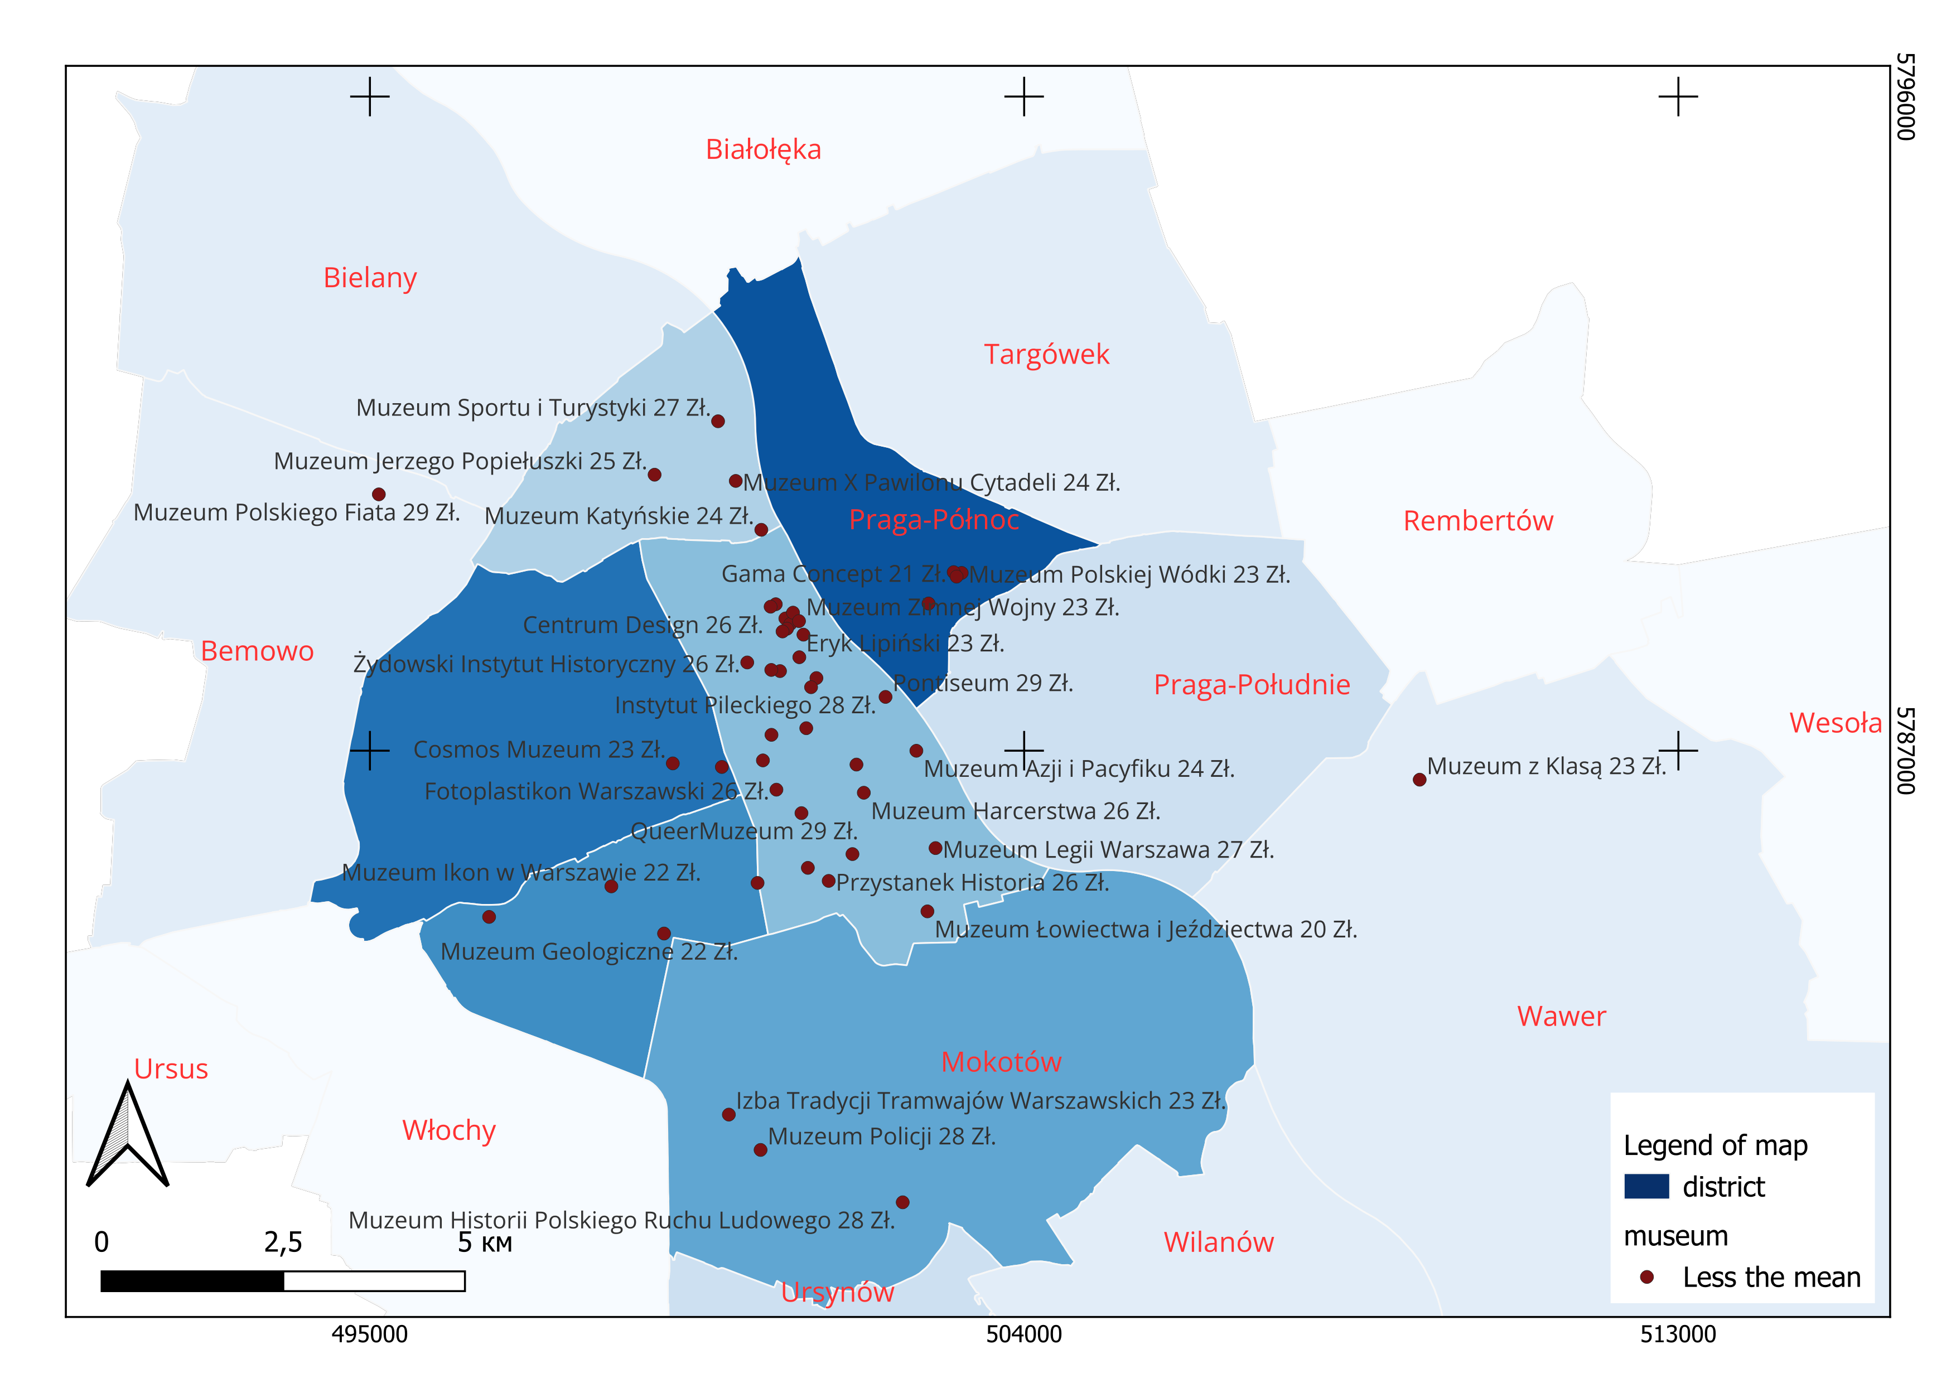
muzeów względem średniej

Slide 13
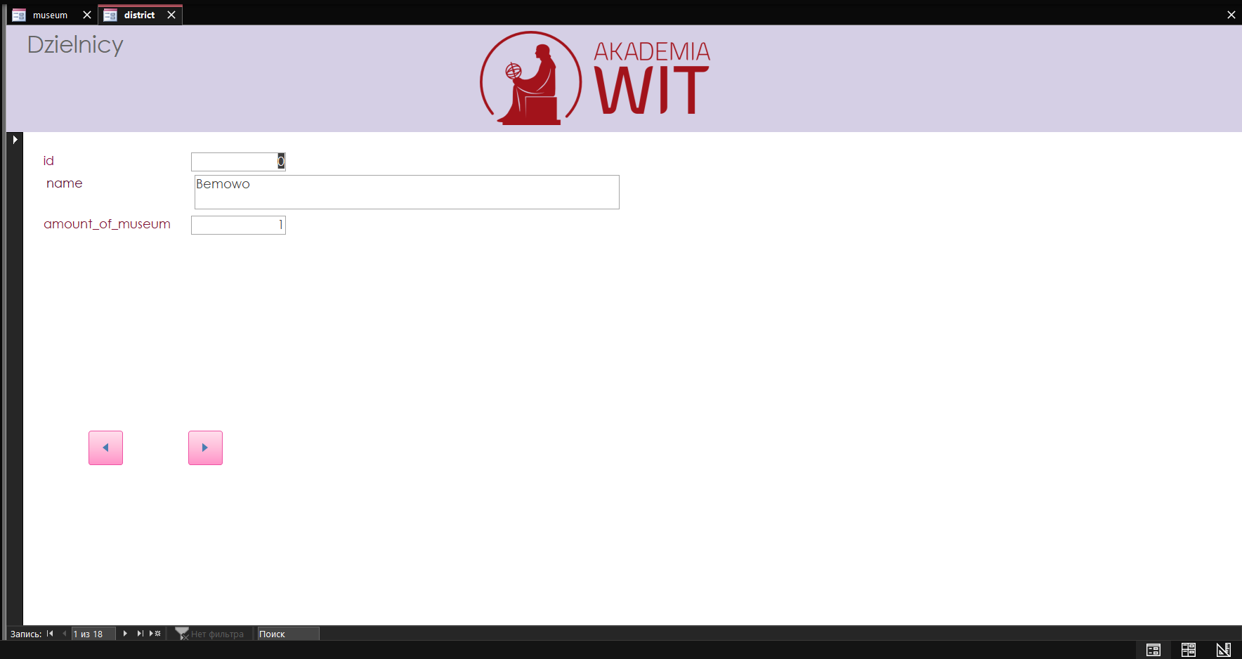
Graficzny interfejs dzielnic

Slide 14
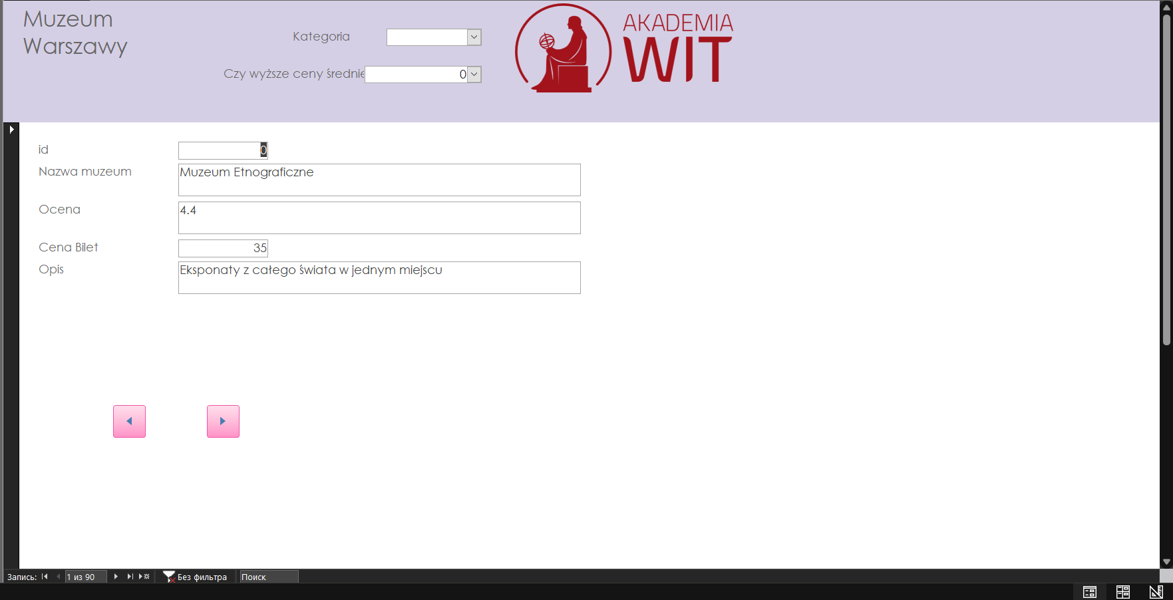
Graficzny interfejs muzeów

Slide 15
Rozwój projektu.
Możliwości dalszego rozwoju projektu:
🗺️ Interaktywne trasy muzealne — dostosowane do zainteresowań użytkowników i czasu zwiedzania.
⭐ System opinii i ocen — aby użytkownicy mogli dzielić się swoimi doświadczeniami i pomagać innym w wyborze muzeów.
📱 Integracja z aplikacjami mobilnymi — dla łatwiejszego dostępu w terenie.
🕶️ Rozszerzona rzeczywistość (AR) — umożliwiająca wzbogacone zwiedzanie muzeów i okolic.

Slide 16
Dziękujęmy za uwagę.

